Slide 1

Particle Filter
김영준, 조성우, 이휘준
2020/11/18

Slide 2
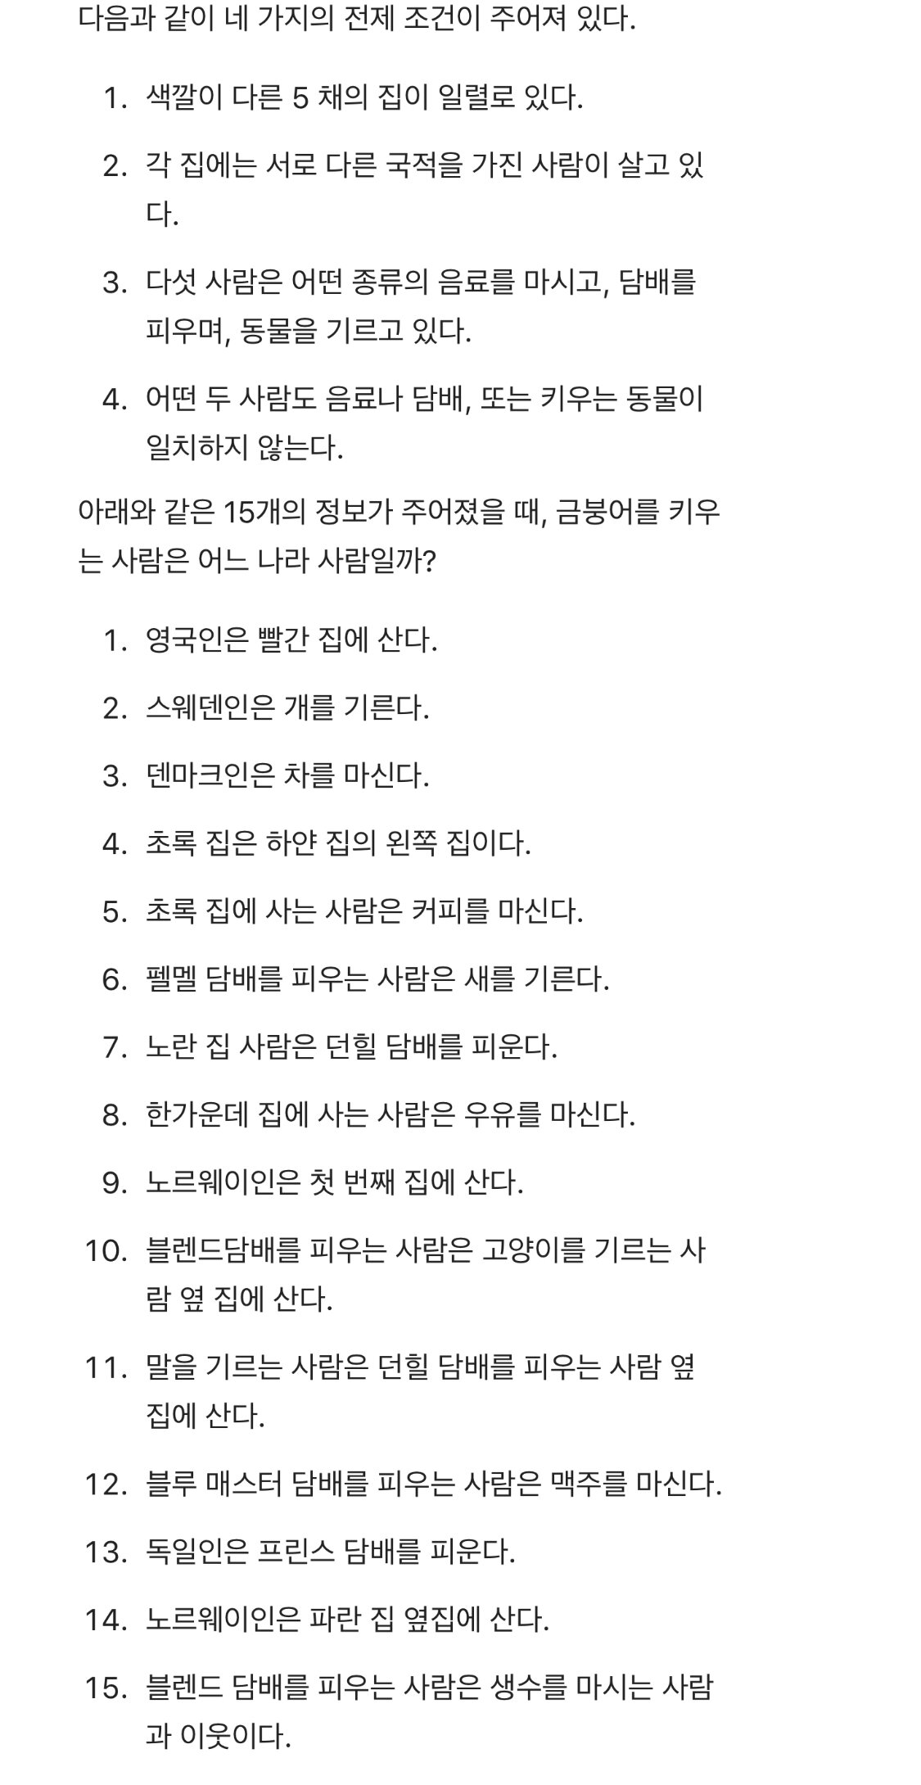
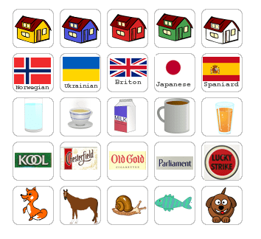
Einstein’s puzzle
https://puzzlewocky.com/brain-teasers/einsteins-puzzle/

Slide 3
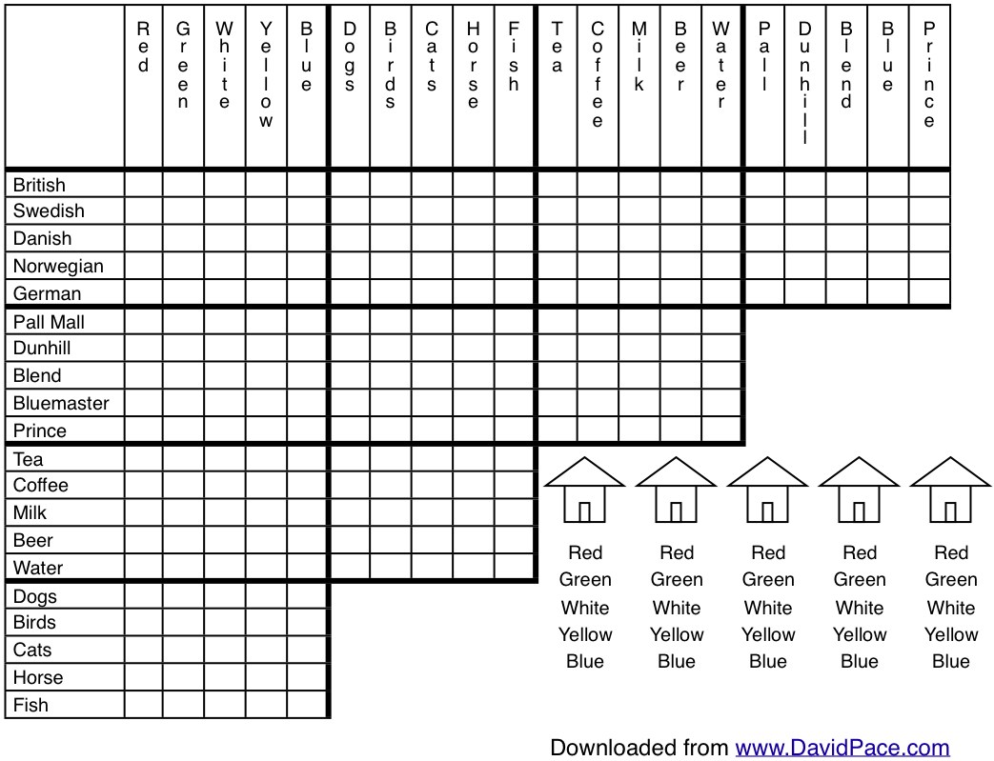
Einstein’s puzzle
https://www.davidpace.com/albert-einsteins-logic-puzzle-maybe/

Slide 4
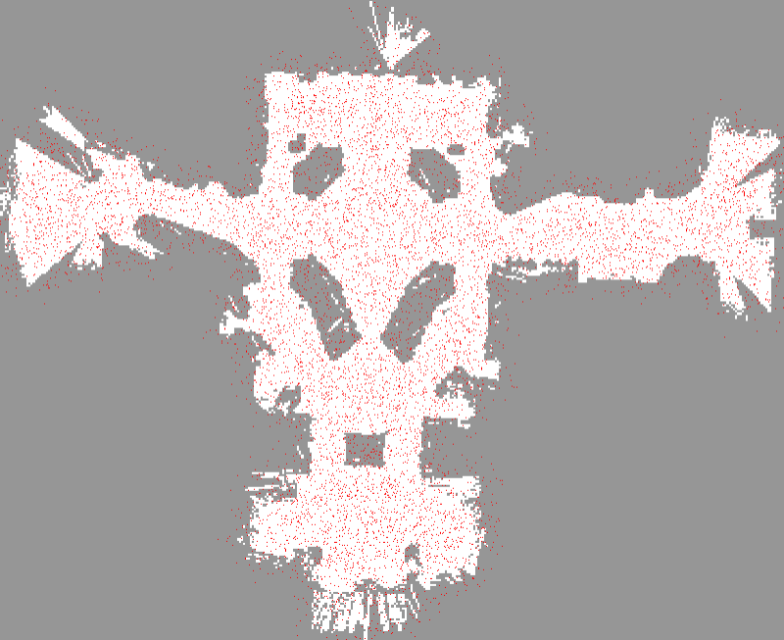
Initialisation
이미지 출처: University of Freiburg

Slide 5
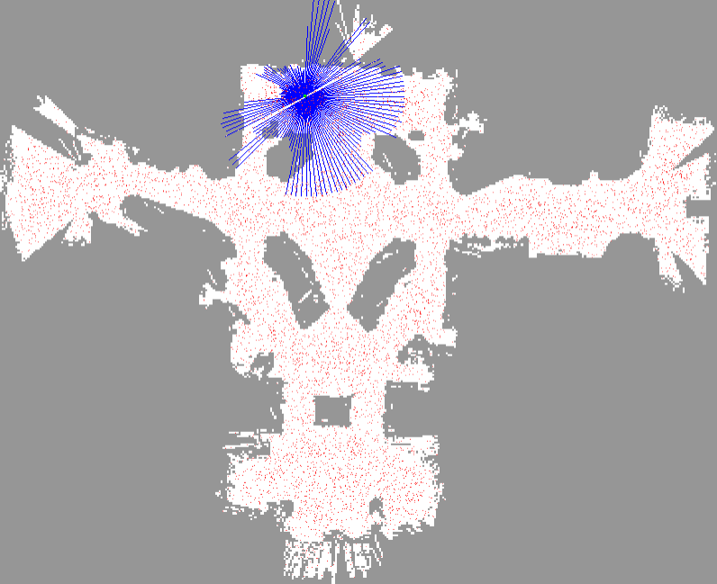
Observation
이미지 출처: University of Freiburg

Slide 6
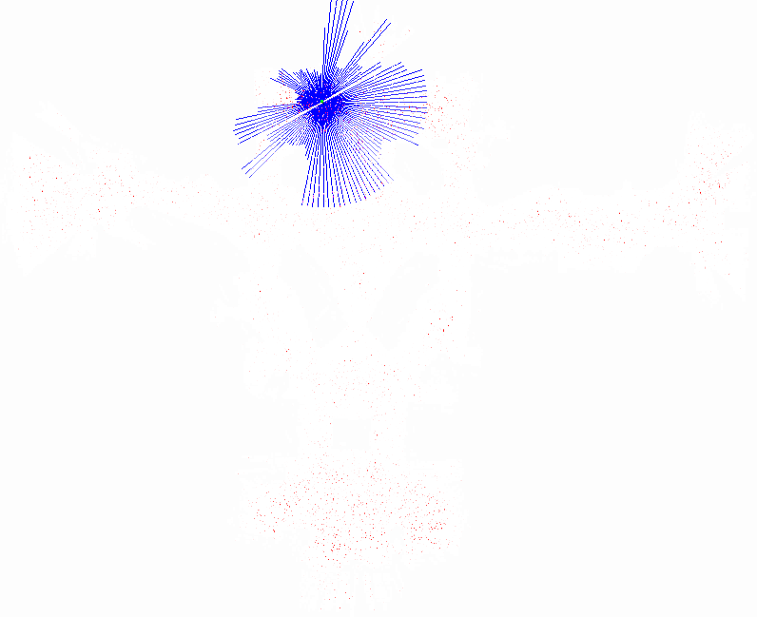
Observation
이미지 출처: University of Freiburg

Slide 7
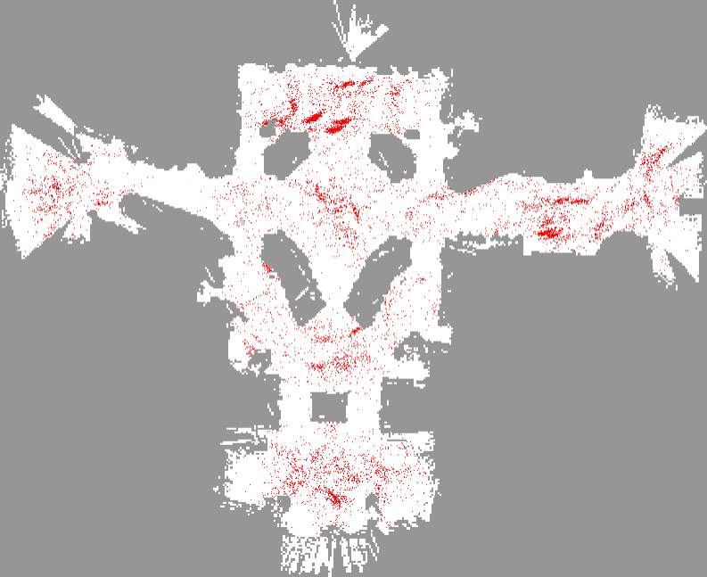
Resampling/Motion update
이미지 출처: University of Freiburg

Slide 8
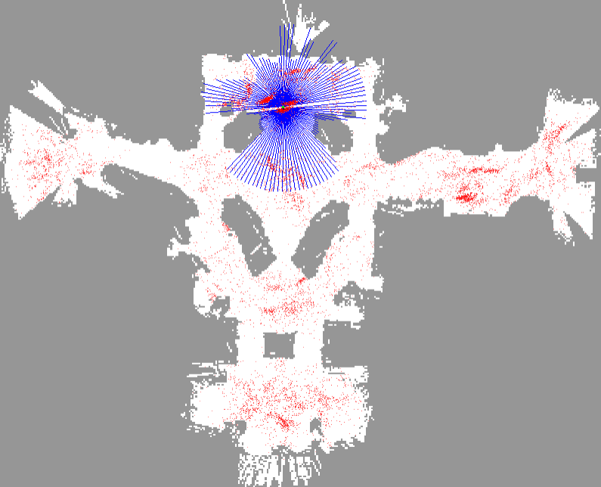
Measurement
이미지 출처: University of Freiburg

Slide 9
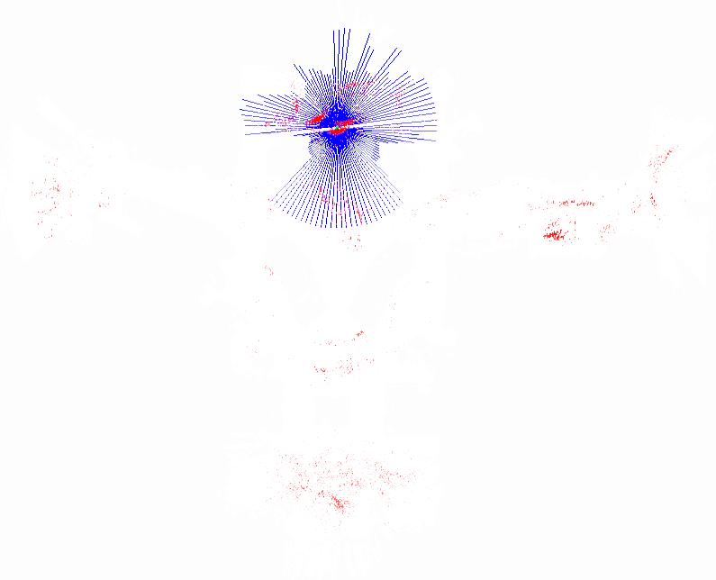
Measurement
이미지 출처: University of Freiburg

Slide 10
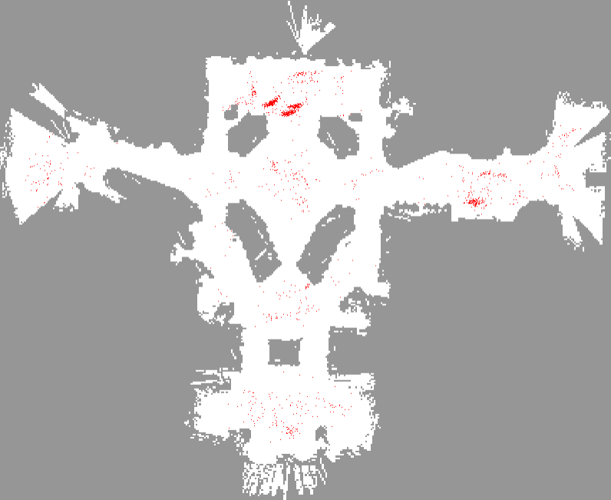
Weight update -> Resampling
이미지 출처: University of Freiburg

Slide 11
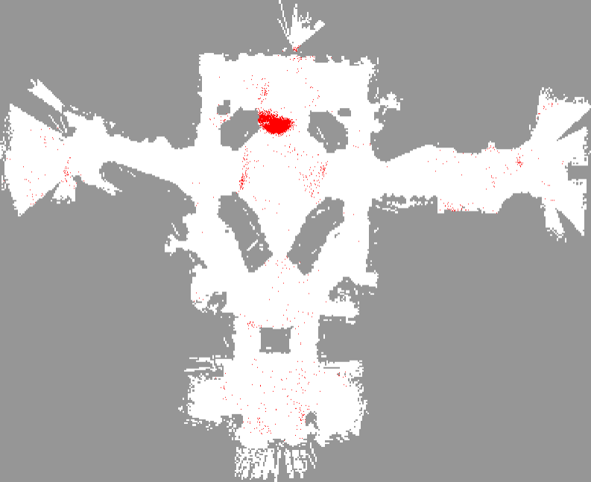
Motion update
이미지 출처: University of Freiburg

Slide 12
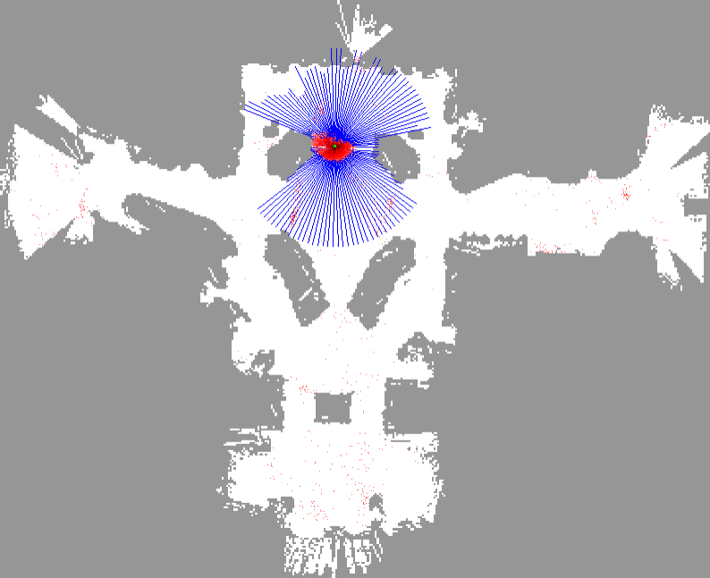
Measurement
이미지 출처: University of Freiburg

Slide 13
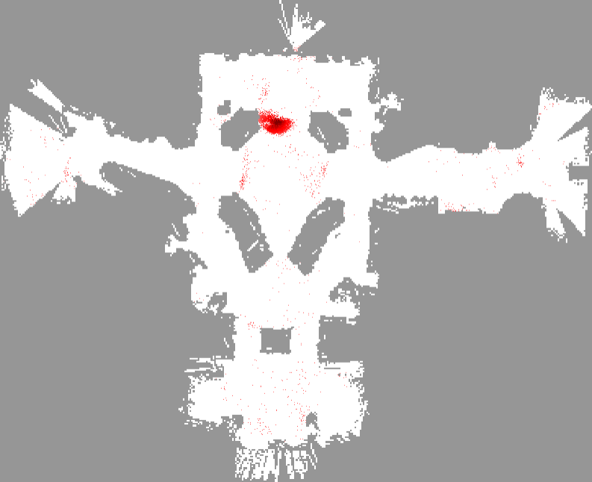
Weight update
이미지 출처: University of Freiburg

Slide 14
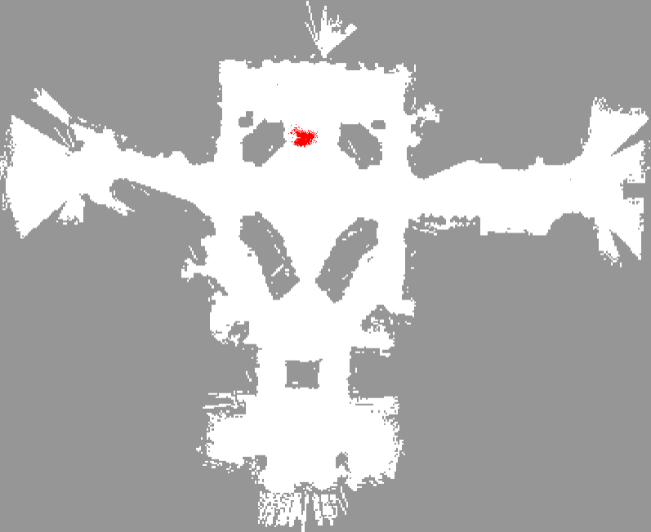
Resampling
이미지 출처: University of Freiburg

Slide 15
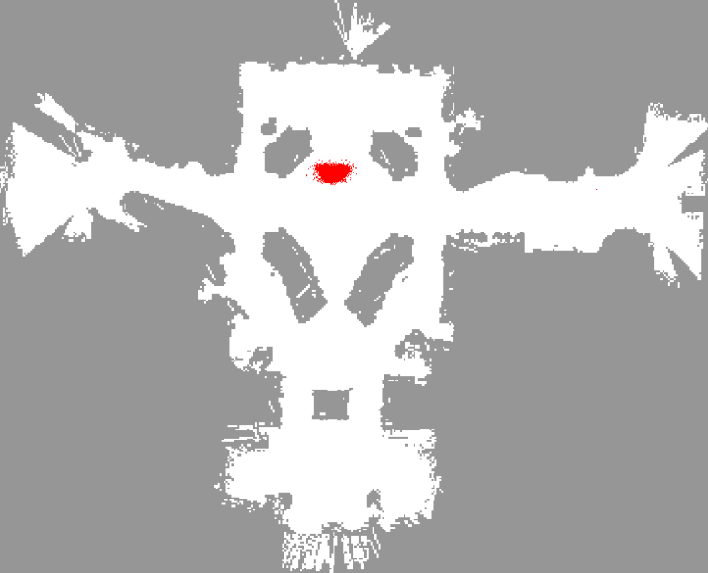
Motion update
이미지 출처: University of Freiburg

Slide 16
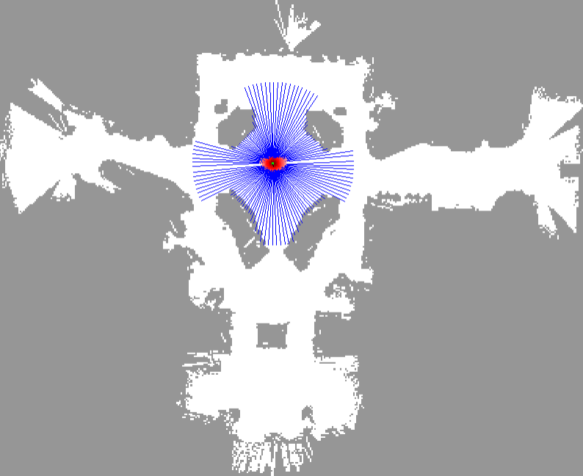
Initialisation
이미지 출처: University of Freiburg

Slide 17
Particle Filter (or Sequential Monte Carlo (SMC))의 특징
물체 추적으로는 여러가지 방법이 있는데, 그 중 유명한 것으로는 칼만 필터 (Kalman Filter)가 있다. 정확도가 높은 방법으로 유명하지만 Linear 시스템, 그리고 Gaussian Noise가 있는 경우에 그 정확도가 보장된다. 하지만 실제로는 이러한 조건들이 지켜지지 않는 경우에도 추적을 해야하며, 이 때 Particle Filtering을 사용할 수 있다.
PF 문제는 비선형성이 너무 커서 예측하기 어렵고, 기존에 상태나, 측정치, 등에 대한 확률 정보가 없을 때, 사용한다.
파티클 필터(Particle Filter)는 Kalman Filter가 기반하는 해석적 방법 (선형 운동으로 가정하고 parameter를 찾아간다던가 하는) 이 아니라, trial and error에 기반하는 시뮬레이션을 통한 예측 기술의 하나로, SMC (Sequential Monte Carlo) 방법이라고도 한다.
Monte Carlo를 간단히 설명하자면, 충분히 많은 수의 랜덤 입력의 결과를 수집하면, 결과적으로 시스템의 특성을 알 수 있다는 일종의 무대뽀식 방법이다. 무식해보이지만 우리가 사용하는 컴퓨터는 아주 빠르기 때문에 결과를 잘 얻어낸다.
이러한 파티클 필터는 non-Linear, non-Gaussian 시스템에도 잘 동작하므로 칼만 필터보다 폭넓게 사용될 수 있다. 목적은 여느 추적 알고리즘이 그렇듯이, “오차가 존재하는 관측 값을 통해 시스템을 예측할 수 있다.”는 것이다.
출처: https://thinkpiece.tistory.com/135 [A Think Piece]

Slide 18
Particle Filter (or Sequential Monte Carlo (SMC))의 특징
파티클 필터(particle filter)는 물체 추적을 위한 베이지안 추정 방법의 하나로 연산량이 많은 대신 정확도가 높다는 장점이 있다. 기존에는 연산량의 문제로 파티클 필터 대신에 주로 칼만 필터를 사용하여 물체 추적을 수행하였다.
칼만 필터는, 선형 시스템 및 가우시안 노이즈를 가정하여 물체의 위치를 추정한다. 하지만 실제 물체 추적 애플리케이션의 대부분의 시스템은 선형 시스템이 아니며, 노이즈도 가우시안 분포를 따르지 않는 경우가 많기 때문에 여기서 많은 추정 오차가 발생하게 된다. 특히, 칼만 필터는 하나의 물체 중심만을 가정하고 그 주위로 물체가 위치할 확률 분포를 가우시안 함수를 사용하여 나타내기 때문에, 물체의 위치에 대한 가정을 두 가지 이상 할 수가 없다는 단점이 있다.
하지만 파티클 필터는, 수천 개 이상의 파티클들이 각각 하나씩의 물체 위치에 대한 가정을 나타내기 때문에, 물체가 장애물에 가려지고, 비슷한 물체가 주위에 존재하는 복잡한 상황에서도 높은 정확도로 물체를 성공적으로 추적할 수 있다. 이러한 파티클 필터는 연산량이 파티클의 수에 비례하여 증가하기 때문에, 기존의 CPU와 같은 연산 장치를 이용하면 실시간 계산이 거의 불가능하였다. 하지만 최근에 많이 사용되기 시작한 GPU와 같은 대용량 병렬 처리 프로세서를 사용하면 1차년도에 연구된 바와 같이 기존보다 100배 이상의 속도로 파티클 필터를 사용할 수 있다.
출처: GPU 기반 로드 균형 파티클 필터 (성원용)

Slide 19
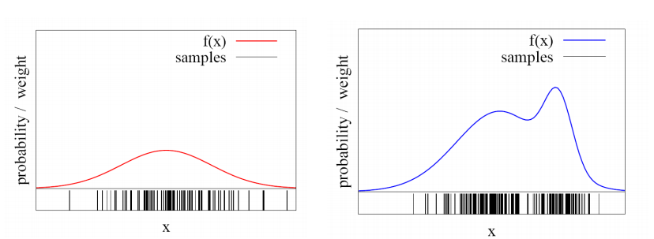
Particles for approximation
Gaussian noise/distribution 이 아니라면?

Slide 20
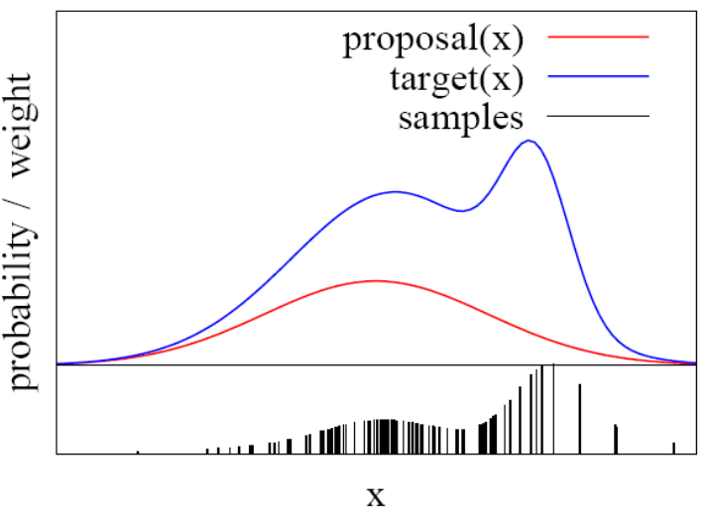
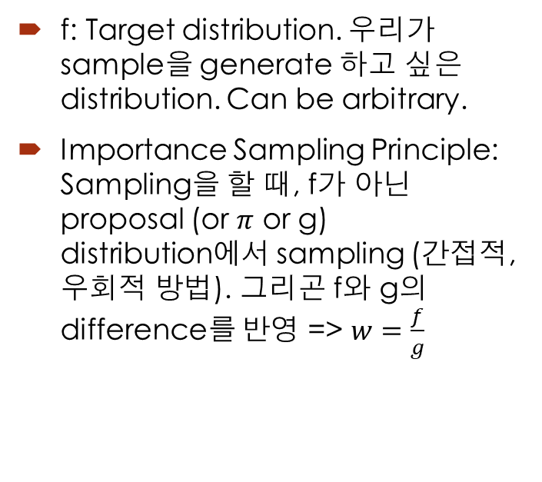
Importance Sampling Principle
f: Target distribution. 우리가 sample을 generate 하고 싶은 distribution. Can be arbitrary.
Importance Sampling Principle: Sampling을 할 때, f가 아닌 proposal (or $π$ or g) distribution에서 sampling (간접적, 우회적 방법). 그리곤 f와 g의 difference를 반영 => $w=\frac{f}{g}$

Slide 21
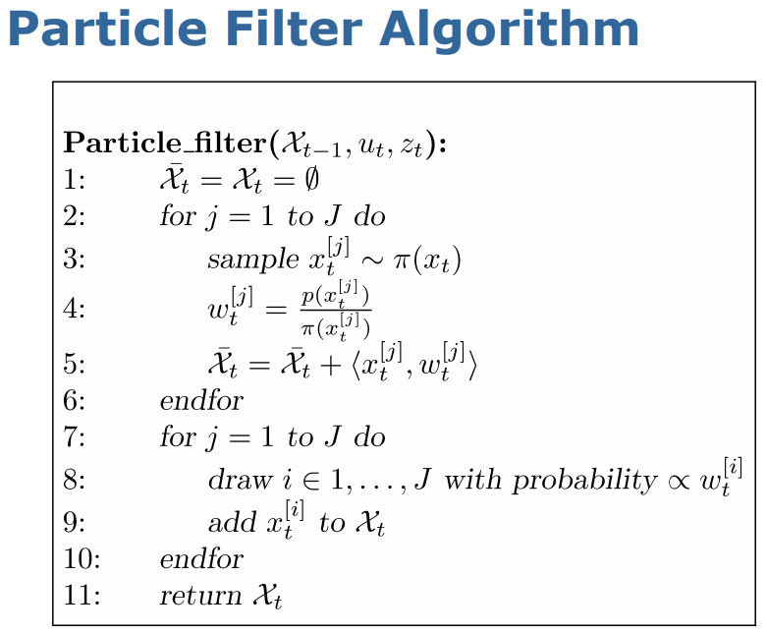
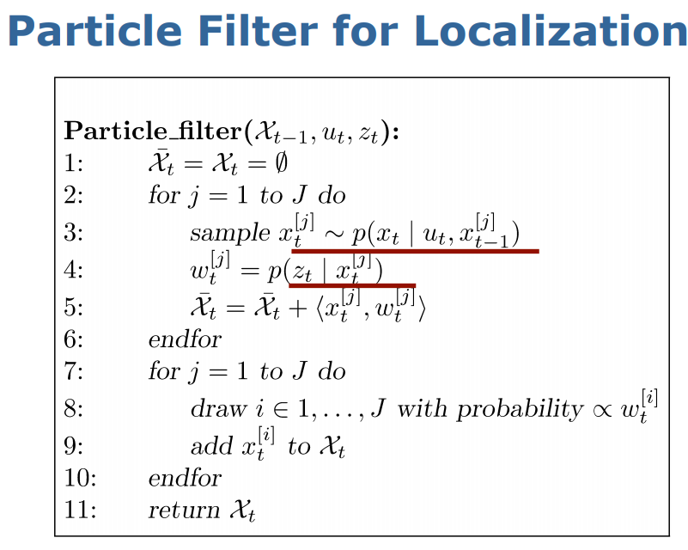

Slide 22
Any Questions?

